Slide 1
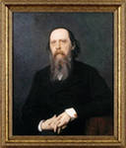
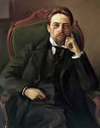
«Житейская мелочь» (по произведениям М.Е.Салтыкова-Щедрина и А.П.Чехова)
Литературная игра

Slide 2
«Лошадиная фамилия»
Р а з м и н к а

Slide 3
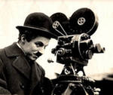
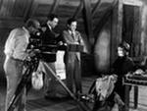
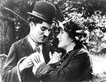
НЕМОЕ КИНО

Slide 4
Житейская мелочь
(по рассказам А.П.Чехова «Толстый и тонкий», «Хамелеон»)

Slide 5
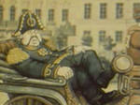
Интервью с литературными героями
(по сказкам М.Е.Салтыкова – Щедрина)

Slide 6
Что такое? Кто такой?
Викторина по сказкам М.Е.Салтыкова Щедрина

